Slide 1

PHÒNG GD&ĐT QUẬN LONG BIÊN TRƯỜNG THCS LONG BIÊN
NGỮ VĂN 8
NĂM HỌC 2020 - 2021
Giáo viên: Nguyễn Thị Bích Thuận

Slide 2

Nhìn tác dụng, đoán dấu câu
Notes:
Giáo án của Hạnh Nguyễn: https://www.facebook.com/HankNguyenn

Slide 3
DẤU CÂU | CÔNG DỤNG
Dấu chấm
Dùng để kết thúc câu trần thuật.
Dấu chấm hỏi
Dùng để kết thúc câu nghi vấn.
Dấu chấm than
Dùng để kết thúc câu cầu khiến, câu cảm thán.
Dấu phẩy
Dùng để phân cách các thành phần và các bộ phận của câu.
Đánh dấu ranh giới giữa các vế của câu ghép có cấu tạo phức tạp; đánh dấu ranh giới giữa các bộ phận trong một phép liệt kê phức tạp.
Dấu chấm phẩy
Notes:
Giáo án của Hạnh Nguyễn: https://www.facebook.com/HankNguyenn

Slide 4


Dấu ngoặc đơn, dấu hai chấm
Notes:
Giáo án của Hạnh Nguyễn: https://www.facebook.com/HankNguyenn

Slide 5
I.
Dấu ngoặc đơn
Notes:
Giáo án của Hạnh Nguyễn: https://www.facebook.com/HankNguyenn

Slide 6

Funny puzzle
6 miếng ghép dưới đây đã bị xáo trộn, gồm 3 miếng viết ví dụ và 3 miếng viết tác dụng của dấu ngoặc đơn.
Trong vòng 5’, nhóm nào ghép nhanh và đúng nhất ví dụ và tác dụng tương ứng sẽ chiến thắng (ví dụ ở trên và tác dụng ở dưới)
Notes:
Giáo án của Hạnh Nguyễn: https://www.facebook.com/HankNguyenn

Slide 7


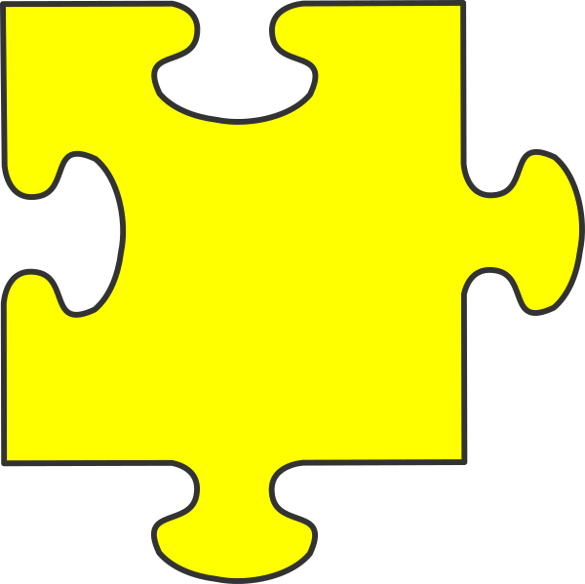



Đùng một cái, họ (những người bản xứ) được phong cho cái danh hiệu tối cao là “chiến sĩ bảo vệ công lí và tự do”.
Đánh dấu phần có chức năng giải thích
Đánh dấu phần có chức năng bổ sung thông tin
Gọi là Kênh Ba Khía vì ở đó hai bên bờ tập trung toàn những con ba khía (ba khía là 1 loại còng biển lai cua)
Lí Bạch (701-762) là nhà thơ nổi tiếng của Trung Quốc đời Đường, tự Thái Bạch, hiệu Thanh Liên cư sĩ.
Đánh dấu phần có chức năng thuyết minh
Notes:
Giáo án của Hạnh Nguyễn: https://www.facebook.com/HankNguyenn

Slide 8
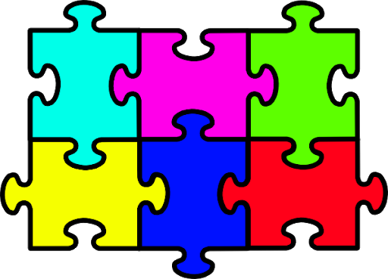
Đùng 1cái, họ (những người bản xứ) được phong cho cái danh hiệu tối cao là “chiến sĩ bảo vệ công lí và tự do”.
Lí Bạch (701-762) là nhà thơ nổi tiếng của Trung Quốc đời Đường…
Gọi là Kênh Ba Khía vì ở đó hai bên bờ tập trung toàn những con ba khía (ba khía là 1 loại còng biển lai cua)
Đánh dấu phần có chức năng thuyết minh
Đánh dấu phần có chức năng giải thích
Đánh dấu phần có chức năng bổ sung thông tin
Notes:
Giáo án của Hạnh Nguyễn: https://www.facebook.com/HankNguyenn

Slide 9

Nếu bỏ phần nội dung trong dấu ngoặc đơn thì ý nghĩa cơ bản của các đoạn trích trên có thay đổi không? Vì sao?
→ Không thay đổi.
→ Vì phần trong dấu ngoặc đơn là phần chú thích, nhằm cung cấp thêm thông tin, không thuộc phần nghĩa cơ bản.
Notes:
Giáo án của Hạnh Nguyễn: https://www.facebook.com/HankNguyenn

Slide 10
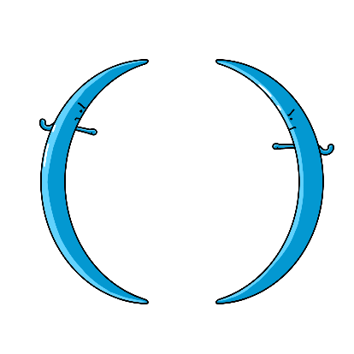
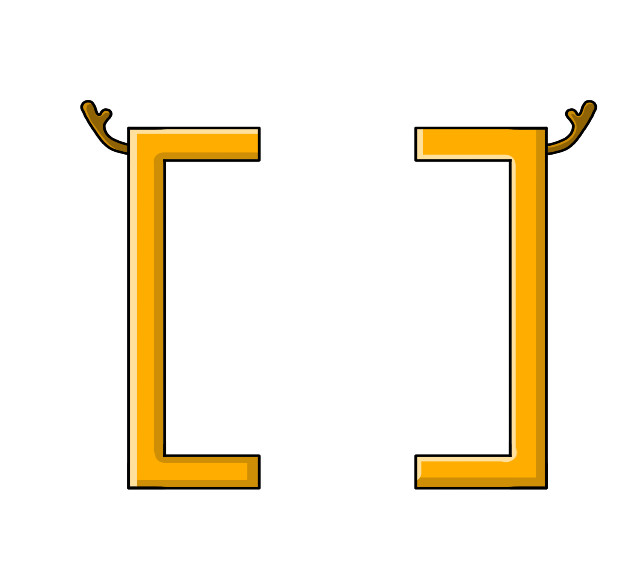
GHI NHỚ
Dấu ngoặc đơn dùng để đánh dấu phần chú thích (giải thích, thuyết minh, bổ sung thêm).
Notes:
Giáo án của Hạnh Nguyễn: https://www.facebook.com/HankNguyenn

Slide 11
Nam Cao sinh năm 1915(?)-1951 nhưng có tài liệu ghi năm sinh của ông là 1917.
LƯU Ý
Dấu ngoặc đơn còn được dùng với dấu chấm hỏi và dấu chấm than để tỏ ý hoài nghi, mỉa mai.
➔ Tỏ ý nghi ngờ.
2. Nó bảo với chúng tôi là nó bận...ngủ (!)
➔ Tỏ ý mỉa mai.
3. AFP đưa tin theo cách ỡm ờ: “Họ là 80 người sức lực khá tốt nhưng hơi gầy” (!?)
➔ Tỏ ý mỉa mai và nghi ngờ.
Notes:
Giáo án của Hạnh Nguyễn: https://www.facebook.com/HankNguyenn

Slide 12
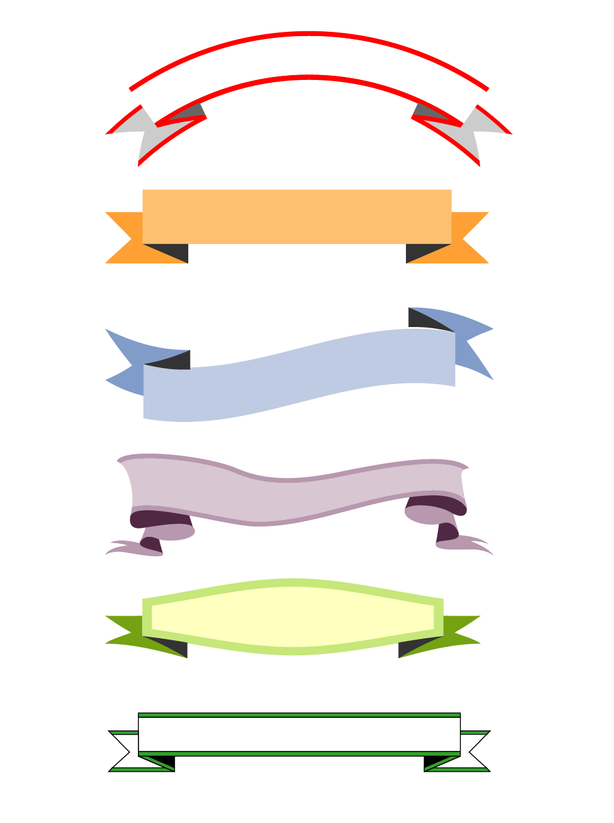
BÀI TẬP NHANH
Nêu công dụng của dấu ngoặc đơn trong câu sau
Qua các cụm từ “tiệt nhiên” (rõ ràng, dứt khoát như thế, không thể khác), “định phận tại thiên thư” (định phận tại sách trời), “hành khan thủ bại hư” (chắc chắn sẽ nhận lấy thất bại), hãy nhận xét về giọng điệu của bài thơ.
Để văn bản có tính liên kết, người viết (người nói) phải làm cho nội dung của các câu, các đoạn thống nhất và gắn bó chặt chẽ với nhau; đồng thời, phải biết kết nối các câu, các đoạn đó bằng những phương tiện ngôn ngữ (từ, câu…) thích hợp
Notes:
Giáo án của Hạnh Nguyễn: https://www.facebook.com/HankNguyenn

Slide 13
Qua các cụm từ “tiệt nhiên” (rõ ràng, dứt khoát như thế, không thể khác), “định phận tại thiên thư” (định phận tại sách trời), “hành khan thủ bại hư” (chắc chắn sẽ nhận lấy thất bại), hãy nhận xét về giọng điệu của bài thơ.
Để văn bản có tính liên kết, người viết (người nói) phải làm cho nội dung của các câu, các đoạn thống nhất và gắn bó chặt chẽ với nhau; đồng thời, phải biết kết nối các câu, các đoạn đó bằng những phương tiện ngôn ngữ (từ, câu…) thích hợp
➔ Vị trí 1: Đánh dấu phần bổ sung.
➔ Vị trí 2: Đánh dấu phần thuyết minh.
➔ Đánh dấu phần có chức năng giải thích.
Notes:
Giáo án của Hạnh Nguyễn: https://www.facebook.com/HankNguyenn

Slide 14
II.
Dấu hai chấm
Notes:
Giáo án của Hạnh Nguyễn: https://www.facebook.com/HankNguyenn

Slide 15
NỐI
Ví dụ |  | Tác dụng dấu hai chấm
Rồi Dế Choắt loanh quanh, băn khoăn. Tôi phải bảo: - Được, chú mình cứ nói thẳng thừng ra nào. |  | Báo trước phần giải thích lí do thay đổi tâm trạng của tác giả .
Người xưa có câu: “Trúc dẫu cháy, đốt ngay vẫn thẳng” |  | Báo trước lời đối thoại
Cảnh vật chung quanh tôi đều thay đổi, vì chính lòng tôi đang có sự thay đổi lớn: hôm nay tôi đi học. |  | Báo trước lời dẫn trực tiếp.
Notes:
Giáo án của Hạnh Nguyễn: https://www.facebook.com/HankNguyenn

Slide 16
Daáu hai chaám dùng đeå:
GHI NHỚ
01
Đánh daáu (báo trưôùc) phaàn giaûi thích, thuyeát minh cho moät phaàn tröôùc đó.
Đánh daáu (báo trưôùc) lôøi daãn tröïc tieáp (dùng vôùi daáu ngoaëc kép) hay lôøi đoái thoaïi (dùng vôùi daáu gaïch ngang).
Notes:
Giáo án của Hạnh Nguyễn: https://www.facebook.com/HankNguyenn

Slide 17
BÀI TẬP NHANH
Nêu công dụng của dấu hai chấm trong câu sau
Nhưng họ thách nặng quá: nguyên tiền mặt phải một trăm đồng bạc, lại còn cau, còn rượu...cả cưới nữa thì mất đến cứng hai trăm bạc.
Rồi một ngày mưa rào. Mưa giăng giăng bốn phía. Có quãng nắng xuyên xuống biển, óng ánh đủ màu: xanh lá mạ, tím phớt, hồng, xanh biếc,…
→ Đánh dấu phần giải thích cho ý họ thách nặng quá.
→ Báo trước phần thuyết minh cho ý: đủ màu là những màu nào.
Notes:
Giáo án của Hạnh Nguyễn: https://www.facebook.com/HankNguyenn

Slide 18
III.
Luyện tập
Notes:
Giáo án của Hạnh Nguyễn: https://www.facebook.com/HankNguyenn

Slide 19

Notes:
Giáo án của Hạnh Nguyễn: https://www.facebook.com/HankNguyenn

Slide 20
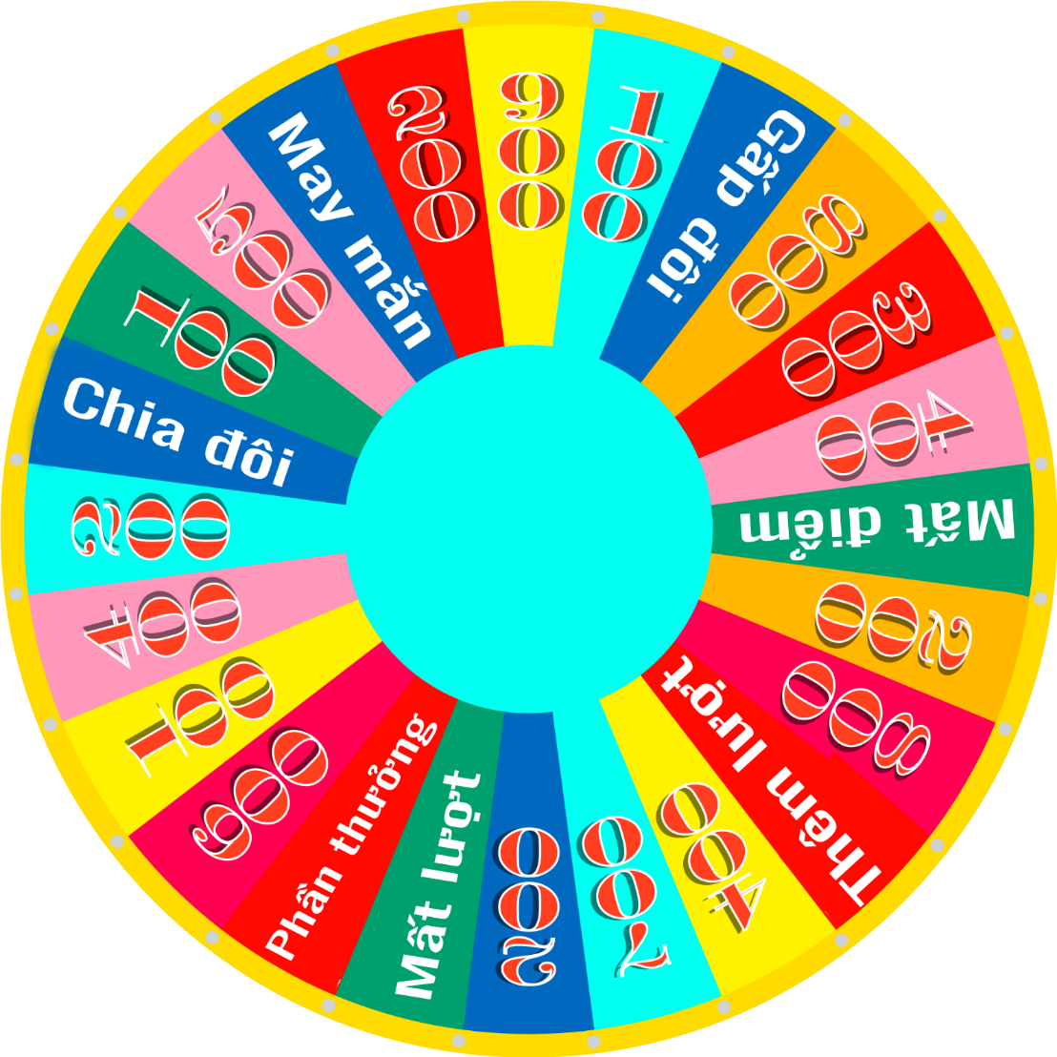
ĐIỂM
500
100
600
200
700
300
800
400
900
Các giá trị
Gấp đôi
Mất lượt
Chia đôi
Phần thưởng
Thêm lượt
Mất điểm
May Mắn
Notes:
Giáo án của Hạnh Nguyễn: https://www.facebook.com/HankNguyenn

Slide 21



Exit
CÂU HỎI
1
6
2
7
3
8
CHIẾC NÓN KỲ DIỆU
4
9
5
10
PHẦN THƯỞNG
Notes:
Giáo án của Hạnh Nguyễn: https://www.facebook.com/HankNguyenn

Slide 22


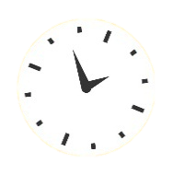
1. Nêu tác dụng của dấu hai chấm trong câu: Phong Nha gồm hai bộ phận: Động khô và Động nước.
00:02
00:01
00:00
00:10
00:06
00:03
00:04
00:09
00:07
00:05
00:08
Đánh dấu (báo trước) phần thuyết minh về các bộ phận của động Phong Nha
Notes:
Giáo án của Hạnh Nguyễn: https://www.facebook.com/HankNguyenn

Slide 23
2. Nêu tác dụng của dấu hai chấm trong ví dụ sau:
Hôm sau lão Hạc sang nhà tôi. Vừa thấy tôi, lão báo ngay: “Cậu Vàng đi đời rồi, ông giáo ạ”
00:02
00:01
00:00
00:10
00:06
00:03
00:04
00:09
00:07
00:05
00:08
Đánh dấu (báo trước) lời đối thoại của lão Hạc nói với ông giáo.
Notes:
Giáo án của Hạnh Nguyễn: https://www.facebook.com/HankNguyenn

Slide 24
3. Nêu tác dụng của dấu ngoặc đơn trong câu: Chiều dài của cầu là 2290m (kể cả phần cầu dẫn với chín nhịp dài và mười nhịp ngắn).
00:02
00:01
00:00
00:10
00:06
00:03
00:04
00:09
00:07
00:05
00:08
Đánh dấu phần thuyết minh (Giúp người đọc hiểu rõ hơn chiều dài 2 290 m là có tính cả phần cầu dẫn.)
Notes:
Giáo án của Hạnh Nguyễn: https://www.facebook.com/HankNguyenn

Slide 25
4. Nêu tác dụng của dấu ngoặc đơn trong câu: Nguyễn Du (tác giả truyện Kiều) là một đại thi hào của dân tộc.
00:02
00:01
00:00
00:10
00:06
00:03
00:04
00:09
00:07
00:05
00:08
Đánh dấu phần bổ sung thông tin
Notes:
Giáo án của Hạnh Nguyễn: https://www.facebook.com/HankNguyenn

Slide 26
5. Nêu tác dụng của dấu ngoặc đơn trong câu: Cấm hút thuốc ở tất cả những nơi công cộng, phạt nặng những người vi phạm (ở Bỉ, từ năm 1987, vi phạm lần thứ nhất phạt 40 đôla, tái phạm phạt 500 đôla).
00:02
00:01
00:00
00:10
00:06
00:03
00:04
00:09
00:07
00:05
00:08
Đánh dấu phần thuyết minh
Notes:
Giáo án của Hạnh Nguyễn: https://www.facebook.com/HankNguyenn

Slide 27
6. Nêu tác dụng của dấu hai chấm trong câu: Tôi không ngờ Dế Choắt nói với tôi một câu như thế này: “Thôi, tôi ốm yếu quá rồi, chết cũng được. Nhưng trước khi nhắm mắt, tôi khuyên anh: ở đời mà có thói hung hăng bậy bạ, có óc mà không biết nghĩ, sớm muộn rồi cũng mang vạ vào mình đấy.
00:02
00:01
00:00
00:10
00:06
00:03
00:04
00:09
00:07
00:05
00:08
→ Vị trí 1: Báo trước lời thoại.
→ Vị trí 2: Đánh dấu phần thuyết minh.
Notes:
Giáo án của Hạnh Nguyễn: https://www.facebook.com/HankNguyenn

Slide 28
7. Nêu tác dụng của dấu hai chấm trong câu:
Có người bảo: Tôi hút, tôi bị bệnh, mặc tôi!
Xin đáp lại: Hút thuốc là quyền của anh, nhưng anh không có quyền đầu độc những người ở gần anh.
00:02
00:01
00:00
00:10
00:06
00:03
00:04
00:09
00:07
00:05
00:08
Đánh dấu lời đối thoại giả định giữa một người hút thuốc lá với tác giả.
Notes:
Giáo án của Hạnh Nguyễn: https://www.facebook.com/HankNguyenn

Slide 29
8. Nêu tác dụng của dấu hai chấm trong ví dụ sau:
Hôm sau Lão Hạc sang nhà tôi. Vừa thấy tôi, lão báo ngay:
Cậu Vàng đi đời rồi, ông giáo ạ!
00:02
00:01
00:00
00:10
00:06
00:03
00:04
00:09
00:07
00:05
00:08
Đánh dấu lời thoại
Notes:
Giáo án của Hạnh Nguyễn: https://www.facebook.com/HankNguyenn

Slide 30
9. Có thể bỏ dấu hai chấm trong đoạn trích sau được không? Vì sao?
Tiếng Việt có những đặc sắc của một thứ tiếng đẹp, một thứ tiếng hay. Nói thế có nghĩa là nói rằng: tiếng Việt là một thứ tiếng hài hoà về mặt âm hưởng , thanh điệu mà cũng rất tế nhị, uyển chuyển trong cách đặt câu. Nói thế cũng có nghĩa là nói rằng: tiếng Việt có đầy đủ khả năng để diễn đạt tình cảm, tư tưởng của người Việt Nam và để thoả mãn cho yêu cầu của đời sống văn hoá nước nhà qua các thời kì lịch sử.
00:02
00:01
00:00
00:10
00:06
00:03
00:04
00:09
00:07
00:05
00:08
Có thể bỏ dấu hai chấm trong đoạn trích. Nhưng nghĩa của phần đặt sau dấu hai chấm không được nhấn mạnh bằng
Notes:
Giáo án của Hạnh Nguyễn: https://www.facebook.com/HankNguyenn

Slide 31
10. Nêu tác dụng của dấu ngoặc đơn trong câu:
- Chú có rất nhiều kỉ niệm nhưng nhớ nhất là lần đến thăm nhà cô bạn học cũ. Bà mẹ giới thiệu rất hãnh diện với cậu con trai : '' Đây là bác Khoa- nhà thơ - bạn học ngày xưa của mẹ đấy.''.
00:02
00:01
00:00
00:10
00:06
00:03
00:04
00:09
00:07
00:05
00:08
Báo trước phần giải thích, thuyết minh cho một phần trước đó.
Notes:
Giáo án của Hạnh Nguyễn: https://www.facebook.com/HankNguyenn

Slide 32


PHẦN QUÀ CỦA BẠN LÀ ……
Notes:
Giáo án của Hạnh Nguyễn: https://www.facebook.com/HankNguyenn

Slide 33
PHẦN QUÀ CỦA BẠN LÀ ……
Notes:
Giáo án của Hạnh Nguyễn: https://www.facebook.com/HankNguyenn

Slide 34
PHẦN QUÀ CỦA BẠN LÀ ……
Notes:
Giáo án của Hạnh Nguyễn: https://www.facebook.com/HankNguyenn

Slide 35
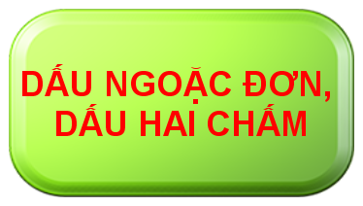
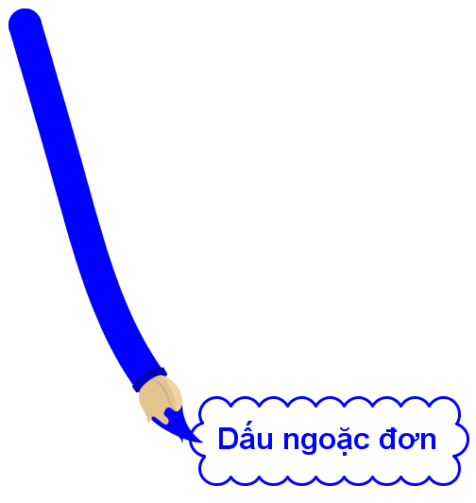
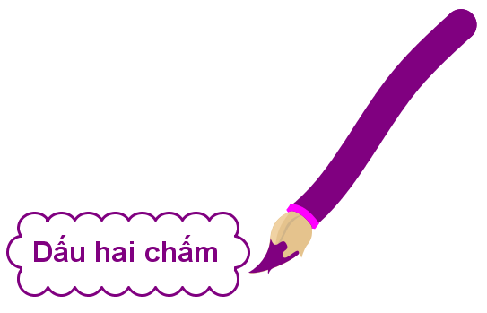
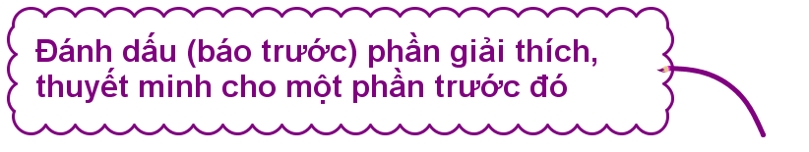
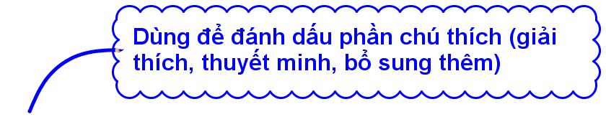
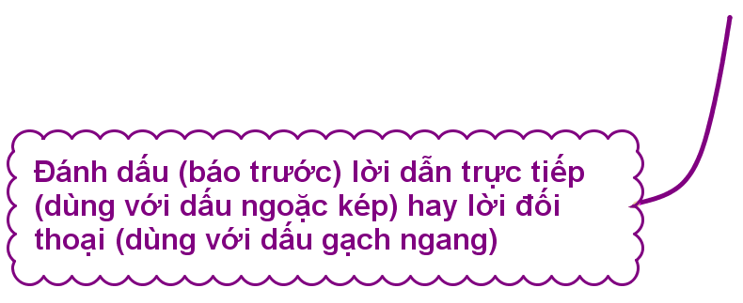
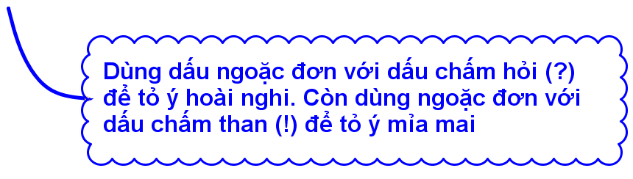
Notes:
Giáo án của Hạnh Nguyễn: https://www.facebook.com/HankNguyenn

Slide 36
Hướng dẫn tự học
Học thuộc ghi nhớ
Hoàn thiện những bài tập còn lại vào vở
Tìm đọc thêm về dấu ngoặc đơn, dấu hai chấm
Soạn bài “Đề văn thuyết minh và cách làm bài văn thuyết minh”
Notes:
Giáo án của Hạnh Nguyễn: https://www.facebook.com/HankNguyenn

Slide 37

Thank you!
Notes:
Giáo án của Hạnh Nguyễn: https://www.facebook.com/HankNguyenn

Slide 38
Bài 4:
A
B
Phong Nha gồm hai bộ phận: động khô và động nước
Phong Nha gồm hai bộ phận (động khô và động nước)
Thay được, vì nghĩa cơ bản không thay đổi.
Phong Nha gồm: động khô và động nước.
Phong Nha gồm (động khô và động nước)
Không thay được, vì ý nghĩa cơ bản thay đổi (không rõ nghĩa)
Notes:
Giáo án của Hạnh Nguyễn: https://www.facebook.com/HankNguyenn

